Slide 1


Bài 19: n - nh

Slide 2


Tập đọc

Slide 3
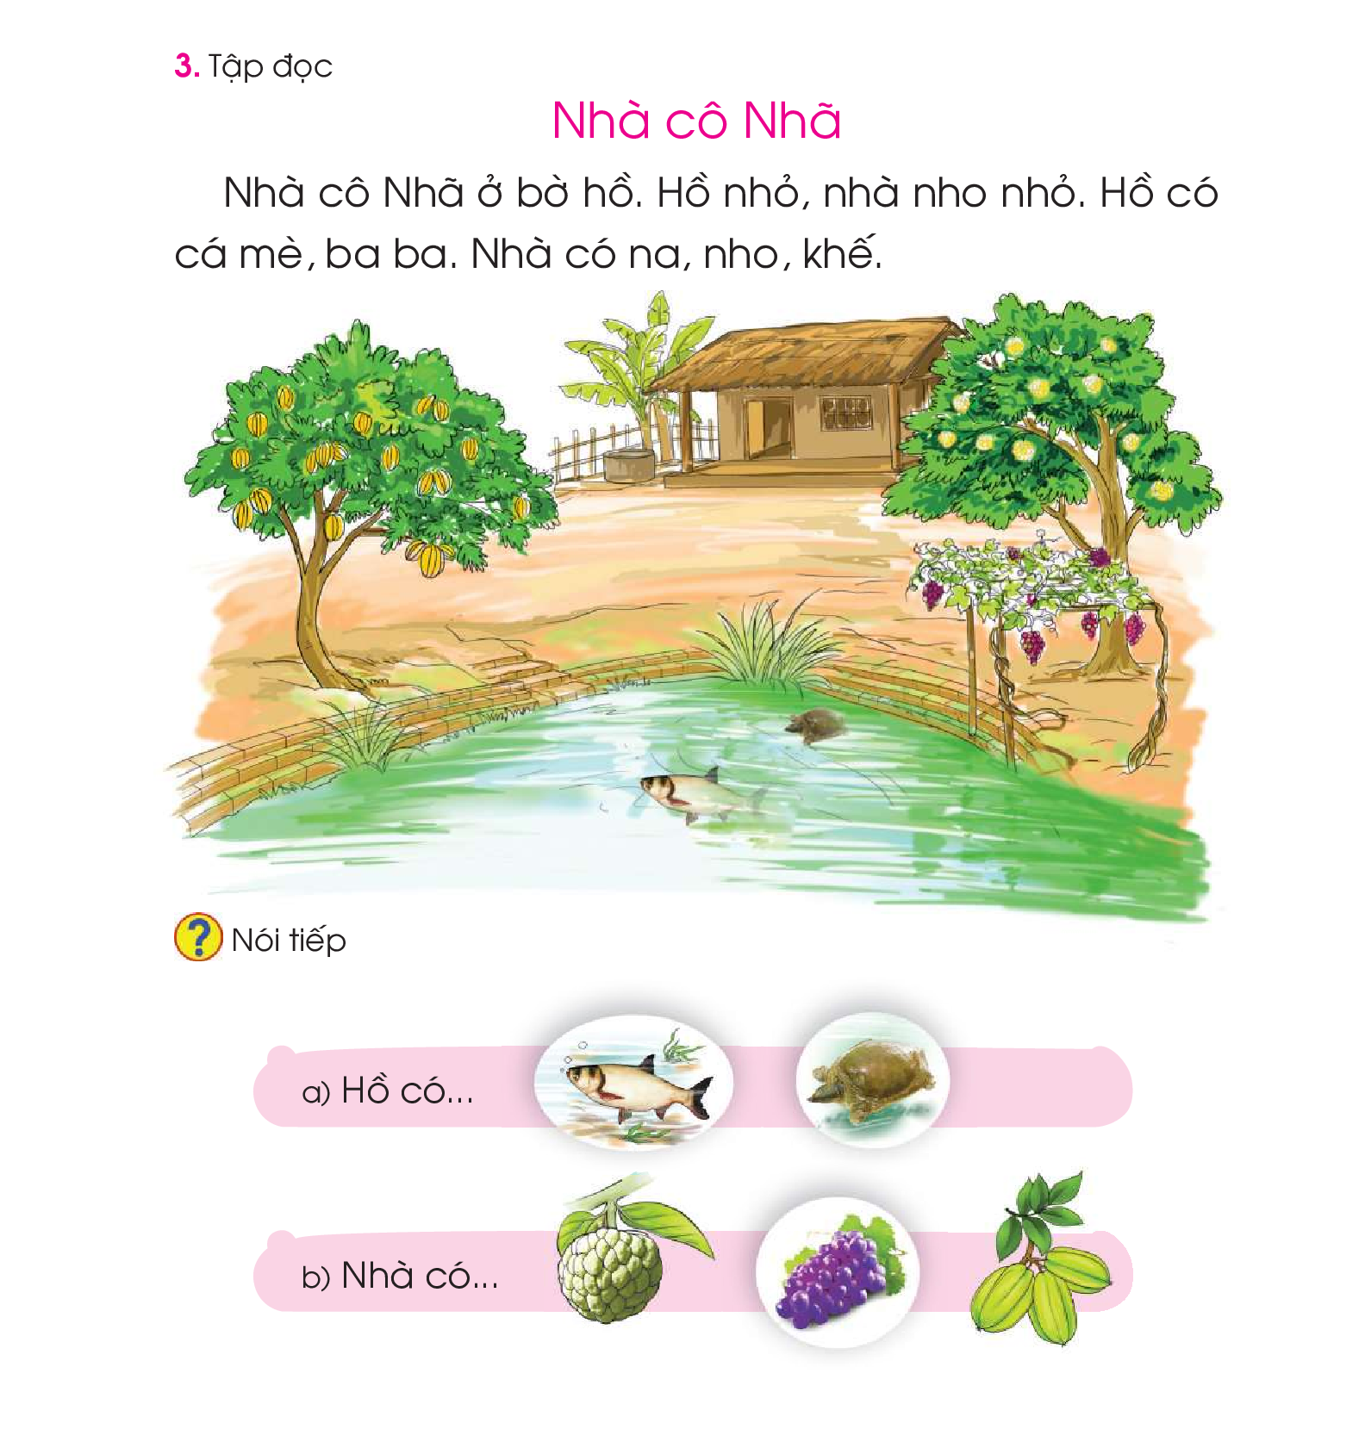

Slide 4
1
2
3
4

Slide 5



Nói tiếp

Slide 6
Tập viết

Slide 7
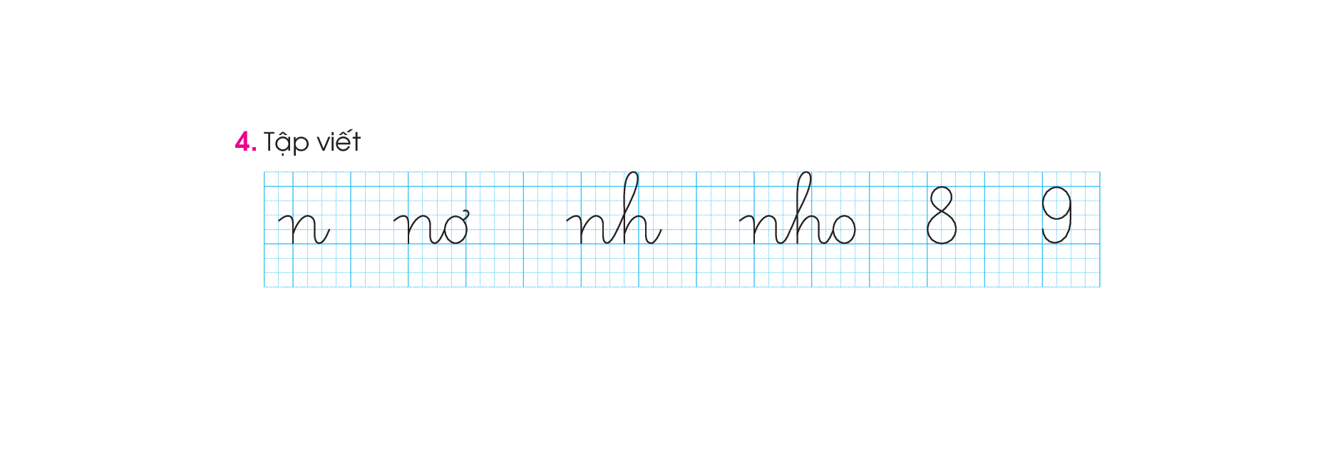


Slide 8


Slide 9
Hoc10 chúc các em học tốt!

